Slide 1
JAK PRAWIDŁOWO ODŻYWIAĆ DZIECI

Slide 2
ODŻYWIANIE DZIECI
⇒prawidłowy rozwój
⇒zdrowie
⇒szczęście

Slide 3
ZDROWA DIETA DLA DZIECKA, ODPOWIEDNIE NAWYKI WYKSZTAŁCONE NA WCZESNYM ETAPIE ZAPEWNIĄ PRAWIDŁOWY ROZWÓJ I ZDROWIE NA DŁUGIE LATA
  Zdrowie naszych dzieci bezpośrednio zależy od tego, ca mają na talerzu. Pokarm, który spożywają dostarcza energii do zabawy, uprawiania sportów czy nauki.

Slide 4
  Jak wykazują badania przeprowadzone przez Instytut Żywności i Żywienia, wiele naszych pociech cierpi z powodu nadwagi, otyłości, niedowagi lub niedoborów wielu witamin i składników mineralnych. Konsekwencją tych zaburzeń są poważne problemy zdrowotne, takie jak nadciśnienie tętnicze, insulinooporność, cukrzyca typu 2, miażdżyca…
Zróbmy wszystko by uchronić dzieci w przyszłości przed tymi chorobami.

Slide 5
WAŻNE JEST WIEDZIEĆ I ZROZUMIEĆ, JAK JEŚĆ,
ŻEBY ŻYĆ ZDROWIEJ

Slide 6
ZASADY ZRÓWNOWAŻONEGO ŻYWIENIA
  Co to jest zbilansowana dieta i na czym polega?
  Co przedstawia Piramida Zdrowego Żywienia?
  Ile posiłków w ciągu dnia należy spożywać?

Slide 7
ZBILANSOWANA DIETA
Dieta zbilansowana to taki sposób żywienia, który pokrywa zapotrzebowanie organizmu na wszelkie składniki odżywcze (białka, tłuszcze, węglowodany, witaminy, sole mineralne) bez wykluczania poszczególnych rodzajów żywności. Jednocześnie taka dieta powinna uwzględniać równowagę między ilością przyjętych w pożywieniu kalorii a codzienną aktywnością ruchową.
W okresie dojrzewania i dorastania należy szczególnie dbać o prawidłowe odżywianie, ponieważ w tym czasie następuje intensywny wzrost organizmu.

Slide 8
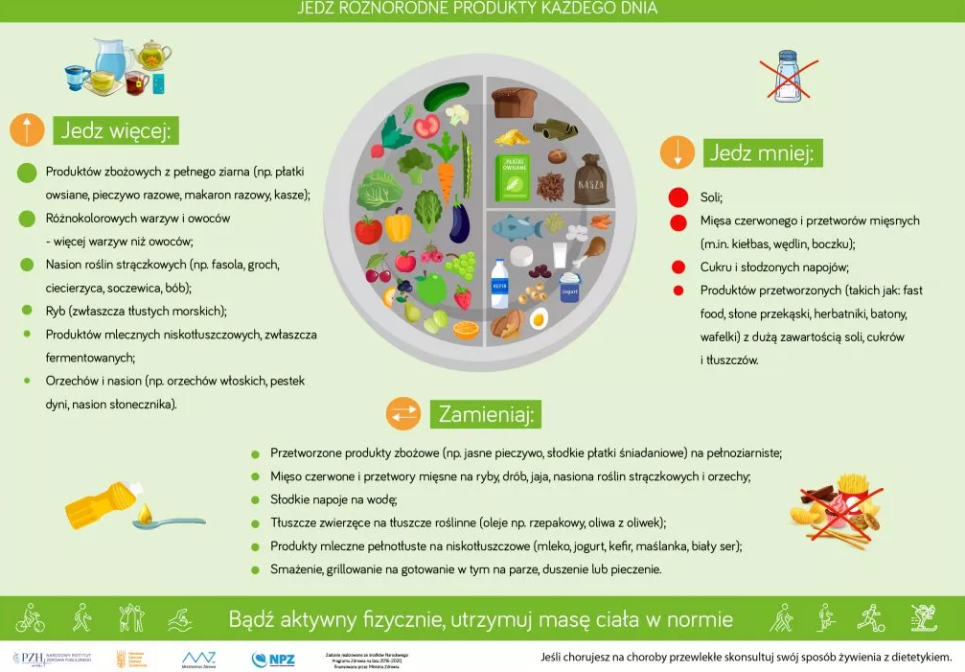

Slide 9
Główne zasady zbilansowanej diety to:
  spożywanie 4-5 posiłków w ciągu dnia z zachowaniem przerw nie dłuższych niż 4 godziny,
  spożywanie produktów żywnościowych zgodnie z Piramidą Zdrowego Żywienia, a więc z uwzględnieniem proporcji pomiędzy poszczególnymi składnikami żywności, które powinny znajdować się w diecie,
  zjadanie co najmniej 5 porcji różnych warzyw i owoców dziennie,
  zjadanie przynajmniej 2 porcji ryb tygodniowo,

Slide 10
Główne zasady zbilansowanej diety to:
  wypijanie co najmniej 1,5 l wody w ciągu dnia unikając słodzonych napojów,
  ograniczenie soli, szczególnie zwrócenie uwagi na niedosalanie potraw, a zamiast tego stosowanie różnych przypraw ziołowych,
  ograniczenie cukru oraz niezdrowych przekąsek, które można zastąpić naturalnymi odpowiednikami: ziarna słonecznika, orzechy, warzywa i owoce.

Slide 11
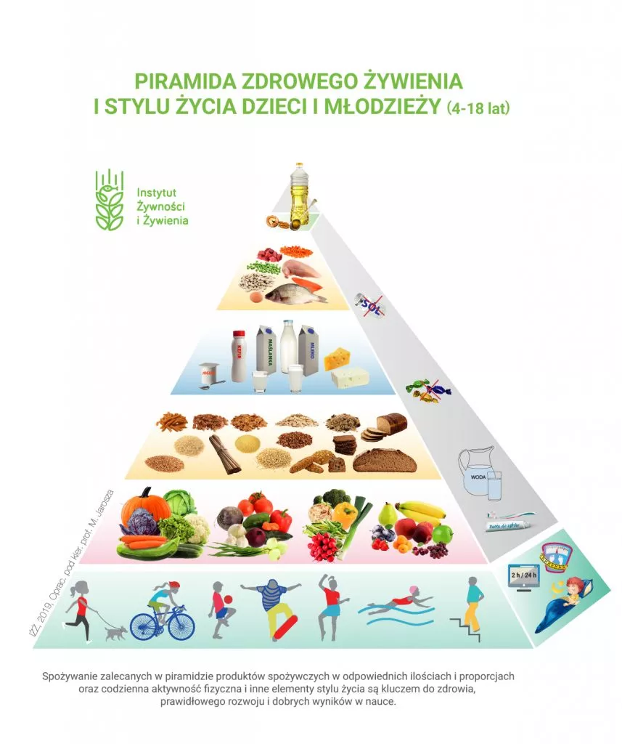
Piramida Zdrowego Żywienia jest kierowana dla dzieci i młodzieży
(grafika: Narodowe Centrum Edukacji Żywieniowej.)

Slide 12
Jak czytać Piramidę Zdrowego Żywienia
U podstawy piramidy znajdują się różne formy aktywności fizycznej, która jest nieodzownym warunkiem zachowania pełnego zdrowia. Na kolejnych piętrach Piramidy zilustrowano zalecany udział poszczególnych grup produktów spożywczych w codziennej diecie. Im niższy poziom Piramidy tym więcej produktów z danej grupy należy spożyć, im wyższe piętro – tym mniej produktów powinno być w naszej diecie.
  Podstawę Piramidy stanowi aktywność fizyczna. Wśród produktów żywnościowych warzywa i owoce zostały postawione na najniższym poziomie. Powinny być one spożywane codziennie, w jak największej ilości (co najmniej 5 porcji dziennie). Jeżeli to tylko możliwe warzywa i owoce powinny być zjadane w nieprzetworzonej formie, a więc w postaci porcji warzyw i owoców, z położeniem nacisku na warzywa (najlepsza proporcja to ¼ owoców i ¾ warzyw).
  Kolejne piętro zajmują produkty zawierające złożone węglowodany (produkty zbożowe): pełnoziarniste pieczywo i makarony, płatki zbożowe, gruboziarniste kasze, brązowy ryż.

Slide 13
Jak czytać Piramidę Zdrowego Żywienia
  Następny poziom zajmują produkty mleczne pod postacią chudego nabiału (mleko, ser, jogurt naturalny, kefir – fermentowane produkty mleczne dostarczają korzystną florę jelitową).
  Piąte piętro Piramidy obejmują produkty zawierające pełnowartościowe białko w postaci chudego mięsa, ryb (w tym tłuste ryby np. makrela) lub jaja oraz nasiona roślin strączkowych (fasola, groch, ciecierzyca). Należy pamiętać aby ograniczyć spożycie produktów mięsnych wysoko przetworzonych (to produkty, które zostały poddane obróbce technologicznej w zakładach przemysłu spożywczego, aby zwiększyć ich trwałość czy przyspieszyć proces przygotowania).
  Na szczycie znajdują się oleje oraz tłuszcze. Obok Piramidy znajdują się przekreślone kostki cukru oraz słodycze, a także solniczka. Produkty te nie są więc zalecane w diecie dzieci i młodzieży.

Slide 14
Ile posiłków w ciągu dnia należy spożywać?
Należy spożywać 3 główne posiłki dziennie (śniadanie, obiad, kolacja) oraz 2 przekąski (drugie śniadanie, podwieczorek).
Przerwy między posiłkami nie powinny być dłuższe niż 3 – 4 godziny.
Regularnie spożyte posiłki chronią przed gwałtownymi spadkami poziomu cukru we krwi, a tym samym przed uczuciem głodu, zmęczeniem i złym humorem. Pierwsze śniadanie powinno zostać zjedzone przed wyjściem do szkoły (do godziny od przebudzenia), ostatni posiłek natomiast na około 3 godziny przed zaśnięciem.

Slide 15
Dlaczego warto jest zjeść pierwsze śniadanie przed wyjściem do szkoły?
Pierwsze śniadanie spożyte po przebudzeniu, to pierwszy posiłek po długiej nocnej przerwie. Pełnowartościowe śniadanie powinno zawierać wszystkie składniki odżywcze, tj. białko, tłuszcz i węglowodany. Może to być np. kanapka z pieczywa żytniego na zakwasie z wędliną drobiową, liściem sałaty, pomidorem i szczypiorkiem. Dobrze byłoby wypić też szklankę mleka lub zjeść jogurt naturalny. Dzięki takiemu śniadaniu glukoza jest stopniowo uwalniana do krwi, co wpływa korzystnie na funkcjonowanie mózgu. Właściwie zbilansowany poranny posiłek uchroni nas przed napadem nagłego głodu, poprawi pamięć i koncentracje.

Slide 16
Literatura:
https://zlo-jaworzno.pl/zasady-prawidlowego-zywienia-dzieci-i-mlodziezy/?fbclid=IwAR0ST8QkcWnZwdmtY1ltO6BXAbydhfCr2P0KOUTlq5r-szQ-FeJqRXmWPIg

